Slide 1

Тестирование производительности IOS приложения инструментами Xcode
Виталий Педаш

Slide 2
О чем поговорим?
Немного истории
Показатели производительности приложения
Тестирование: • загрузки центрального процессора • времени отклика приложения • потребления памяти • потребления батареи

Slide 3
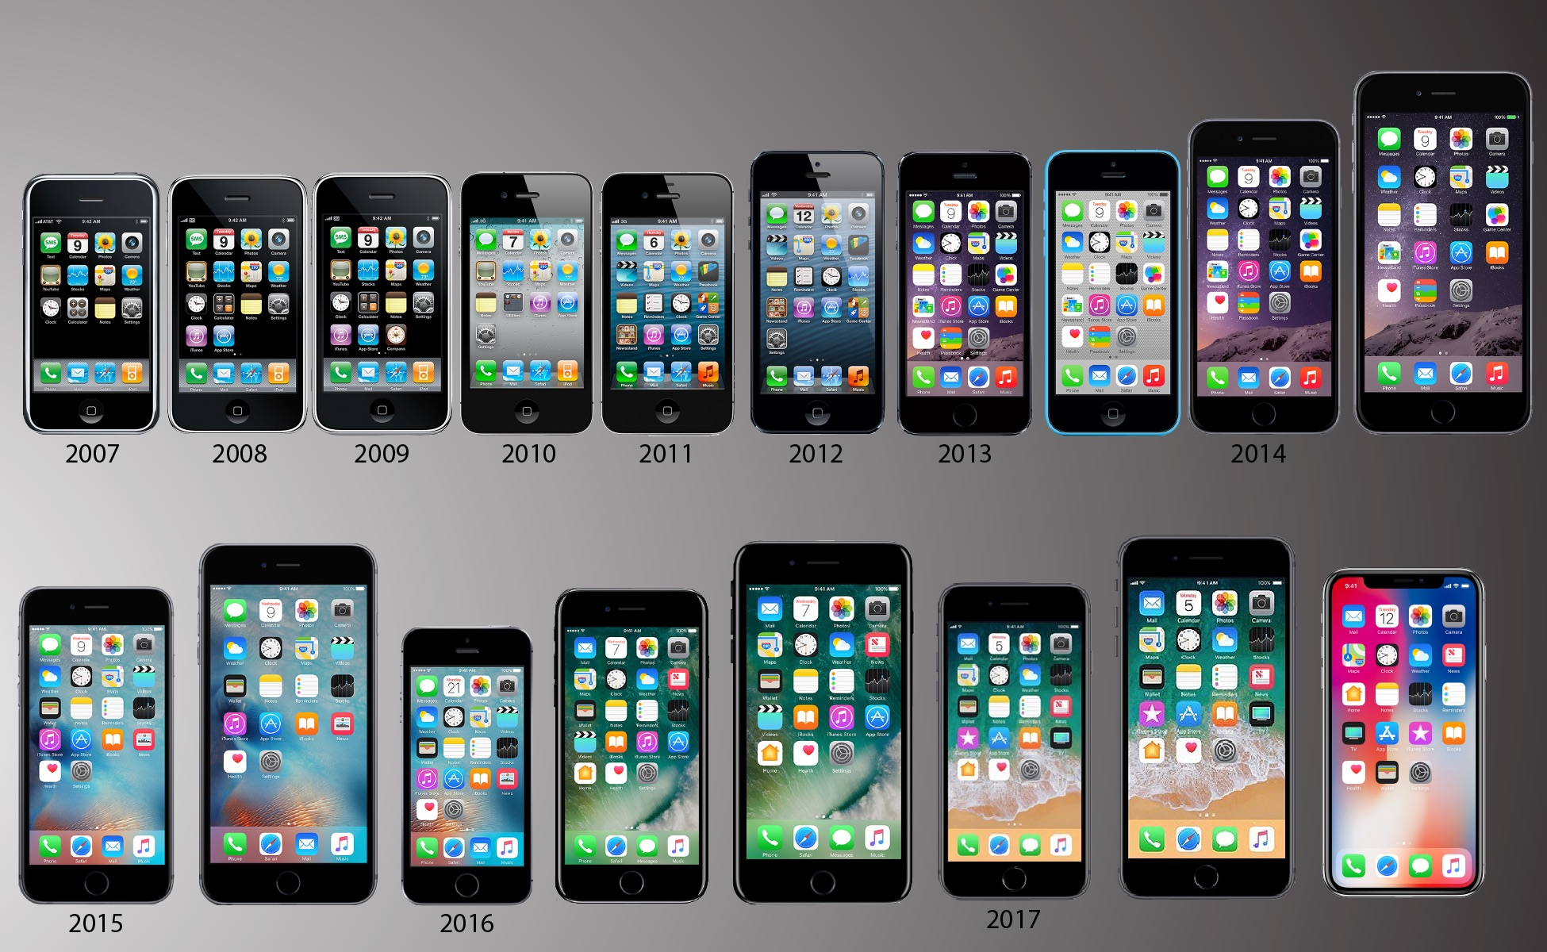
Немного истории

Slide 4
Показатели производительности iOS приложения
• загрузка процессора
• время отклика приложения на действие пользователя
• использование памяти
• потребление заряда батареи

Slide 5
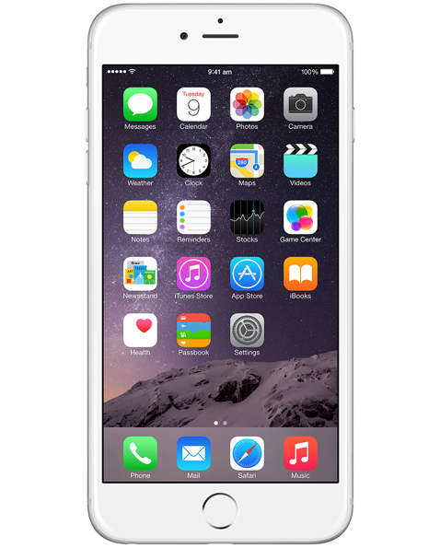
На чем тестировать?
Simulator or

Slide 6
Подготовка к тестированию
• Анализ приложения
Notes:
Добавить ссылку на дополнительные материалы!!!

Slide 7
Подготовка к тестированию
• Анализ приложения
• Составление чек листа
Notes:
Добавить ссылку на дополнительные материалы!!!

Slide 8
Подготовка к тестированию
• Анализ приложения
• Составление чек листа
• Клонирование версии приложения с репозитория
Notes:
Добавить ссылку на дополнительные материалы!!!

Slide 9
Подготовка к тестированию
• Анализ приложения
• Составление чек листа
• Клонирование версии приложения с репозитория
• Подключение тестового девайса к MacBook
Notes:
Добавить ссылку на дополнительные материалы!!!

Slide 10
Подготовка к тестированию
• Анализ приложения
• Составление чек листа
• Клонирование версии приложения с репозитория
• Подключение тестового девайса к MacBook
• Собрать проект и установить билд на тестовый девайс (симулятор)
Notes:
Добавить ссылку на дополнительные материалы!!!

Slide 11
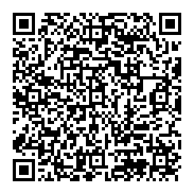
Подготовка к тестированию
• Анализ приложения
• Составление чек листа
• Клонирование версии приложения с репозитория
• Подключение тестового девайса к MacBook
• Собрать проект и установить билд на тестовый девайс

Slide 12
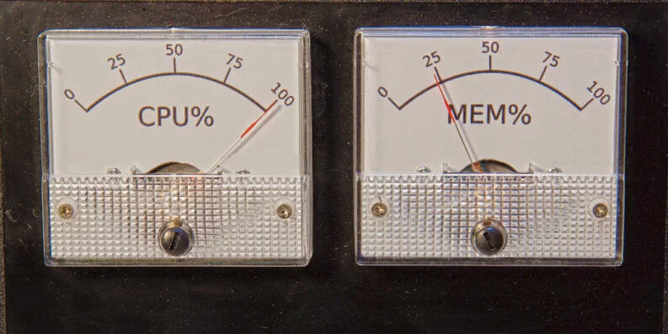
Тестирование загрузки центрального процессора

Slide 13
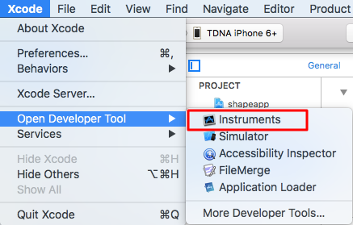
Тестирование загрузки центрального процессора

Slide 14
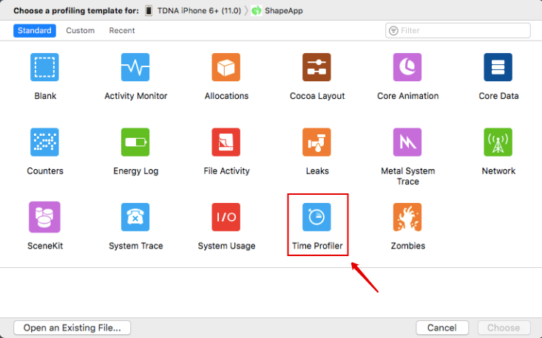
Тестирование загрузки центрального процессора

Slide 15
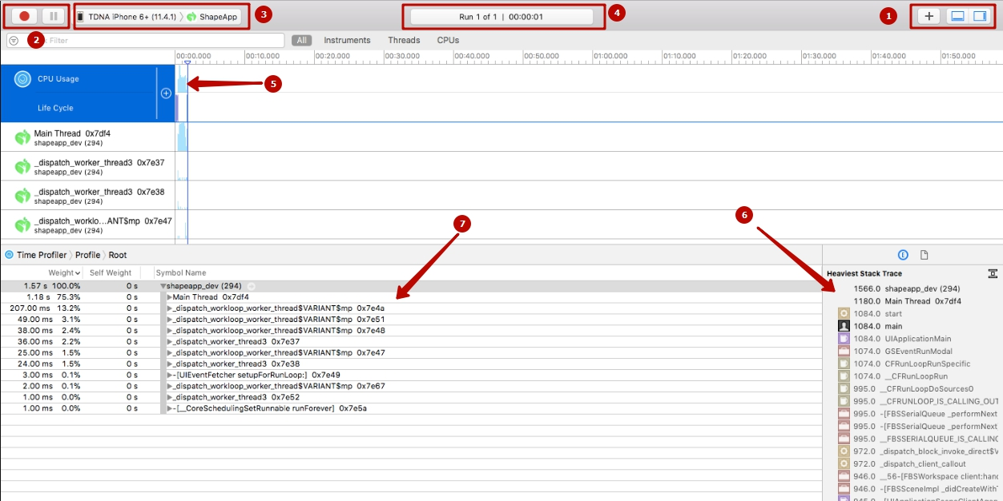
Тестирование загрузки центрального процессора

Slide 16
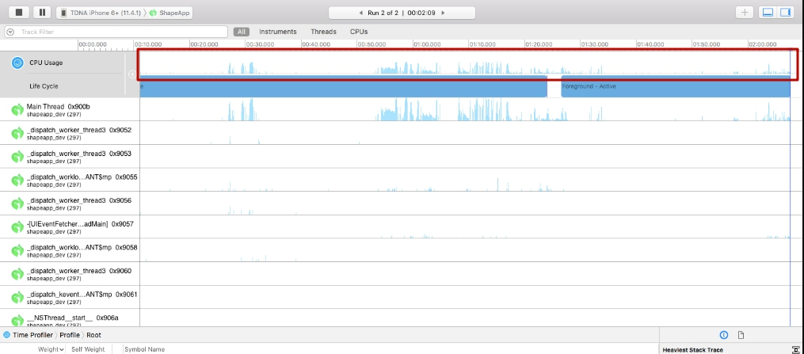
Тестирование загрузки центрального процессора
Notes:
Сделать выноску с увеличенным кол-вом

Slide 17
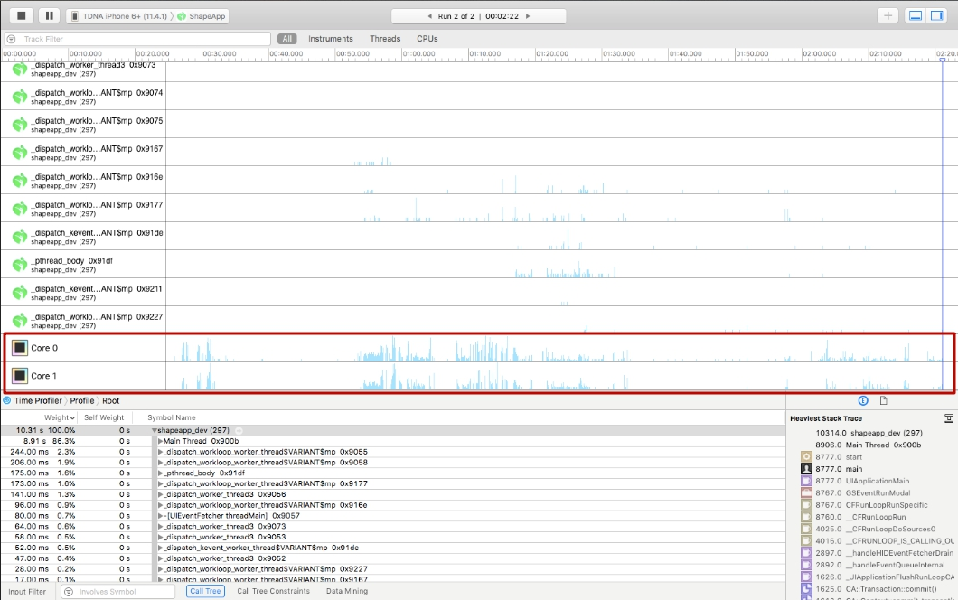
Тестирование загрузки центрального процессора

Slide 18
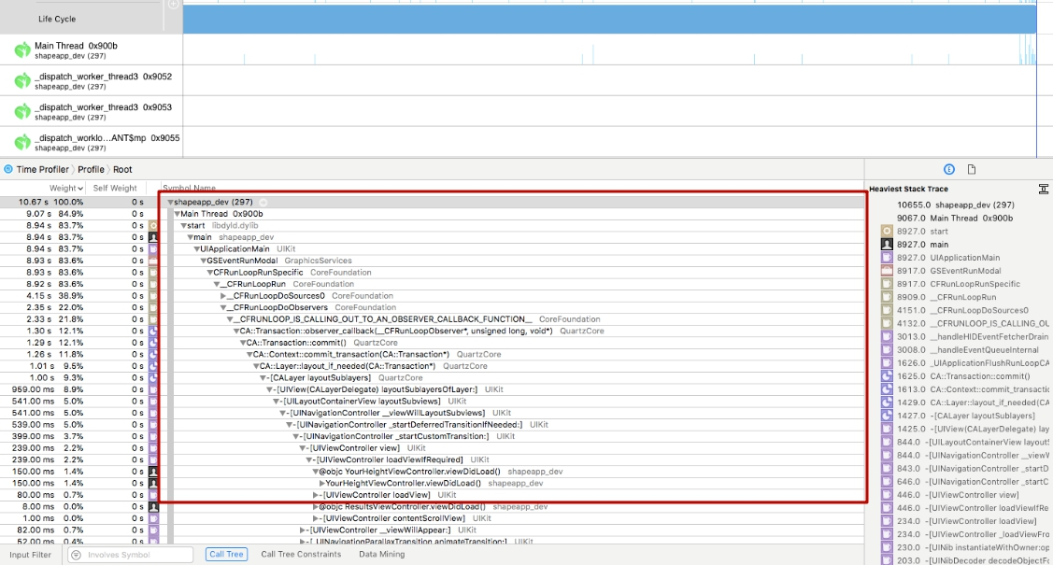
Тестирование загрузки центрального процессора

Slide 19
Тестирование загрузки центрального процессора
Применение: Вы уже знаете узкие места и желаете подтвердить/получить более детальную информацию
Notes:
Сократить текст и сделать чтобы появлялся попунктно

Slide 20
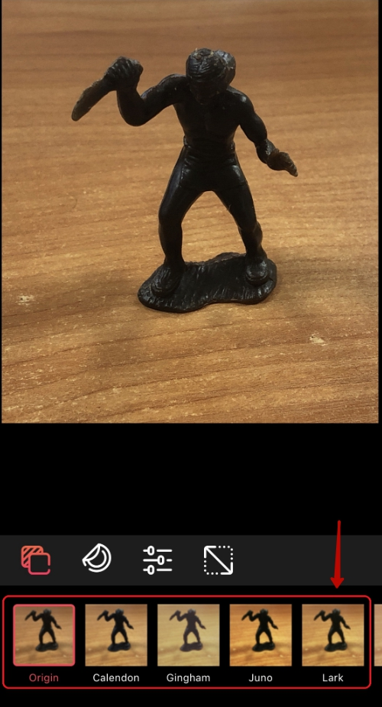
Тестирование загрузки центрального процессора
Notes:
Сократить текст и сделать чтобы появлялся попунктно

Slide 21

Тестирование времени отклика приложения

Slide 22
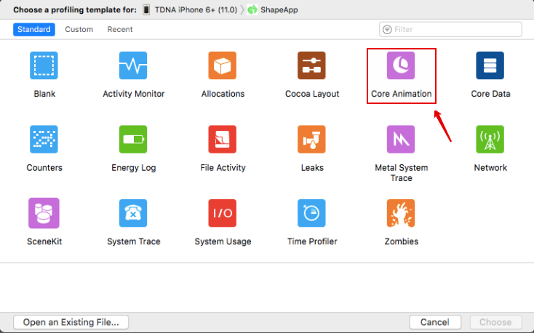
Тестирование времени отклика приложения

Slide 23
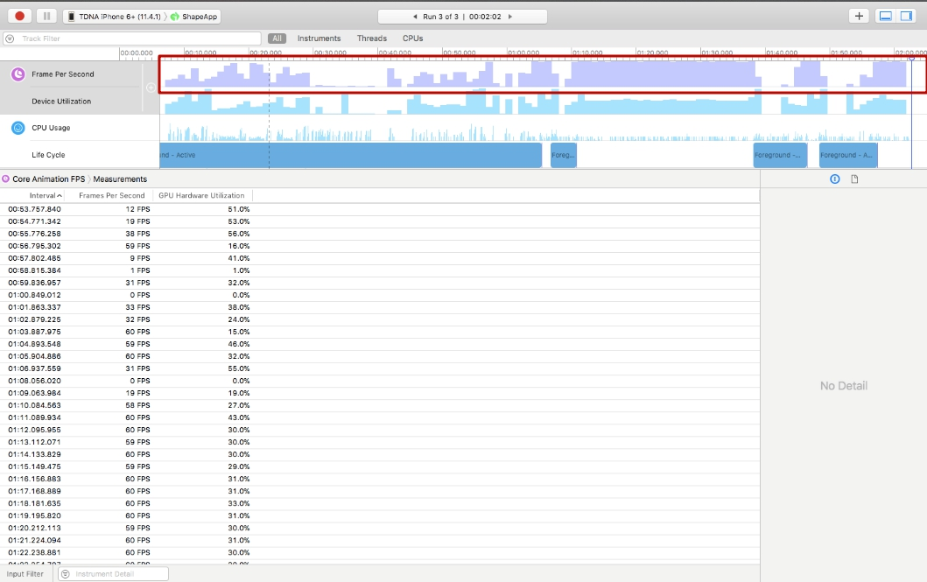
Тестирование времени отклика приложения

Slide 24
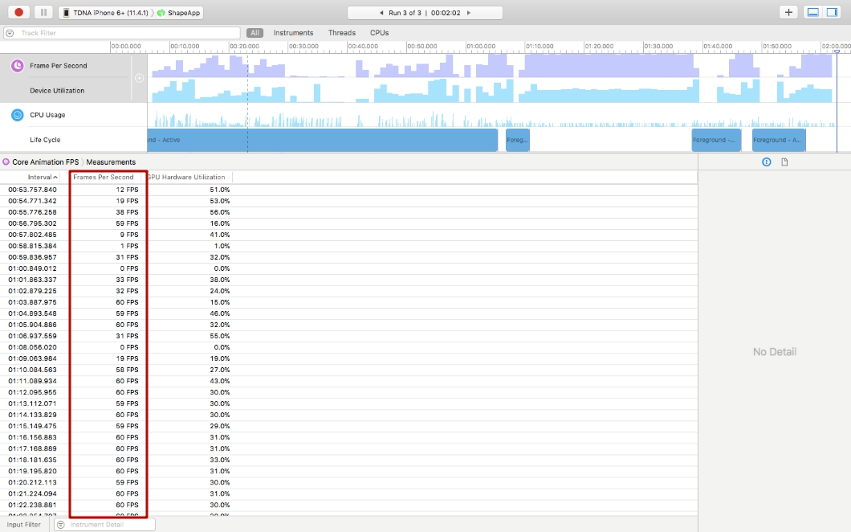
Тестирование времени отклика приложения

Slide 25
Тестирование времени отклика приложения
Применение: • медленная работа приложения

Slide 26
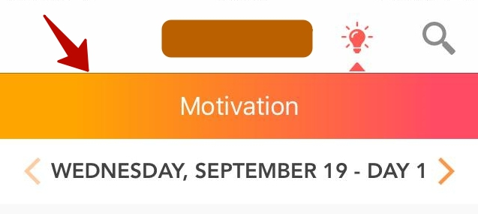
Тестирование времени отклика приложения

Slide 27
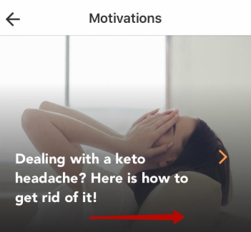
Тестирование времени отклика приложения

Slide 28

Тестирование потребления памяти

Slide 29
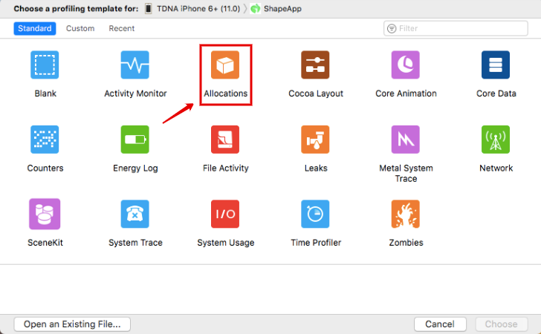
Тестирование потребления памяти. Распределение памяти

Slide 30
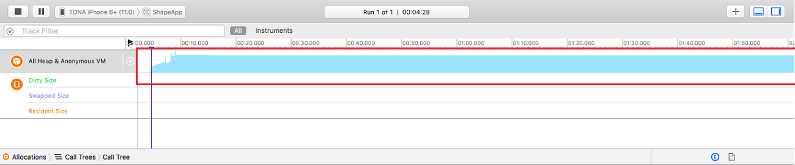
Тестирование потребления памяти. Распределение памяти

Slide 31
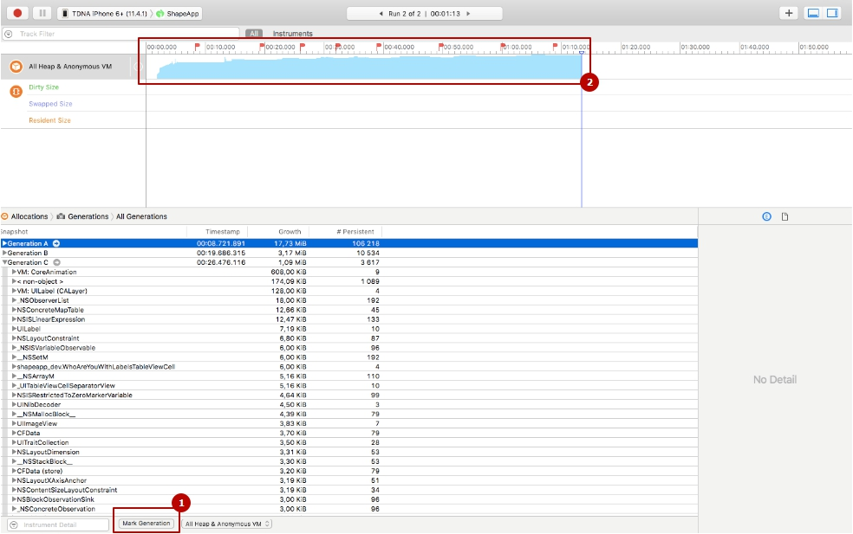
Тестирование потребления памяти. Распределение памяти

Slide 32
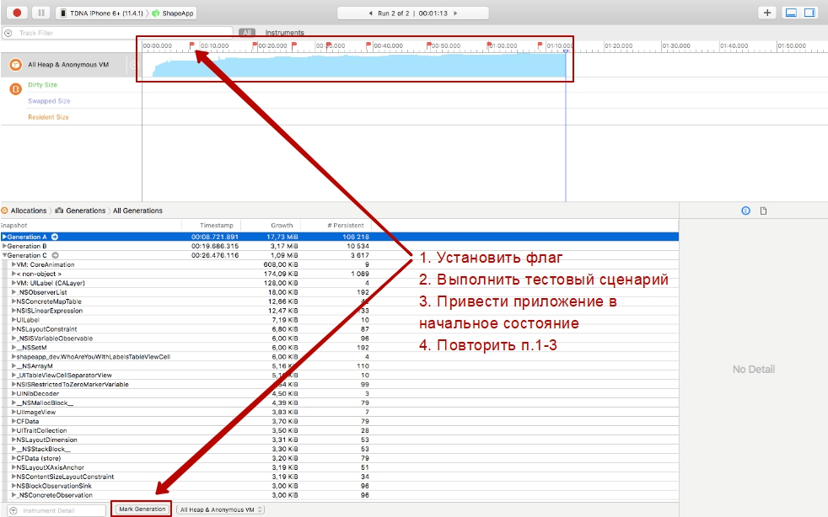
Тестирование потребления памяти. Распределение памяти

Slide 33
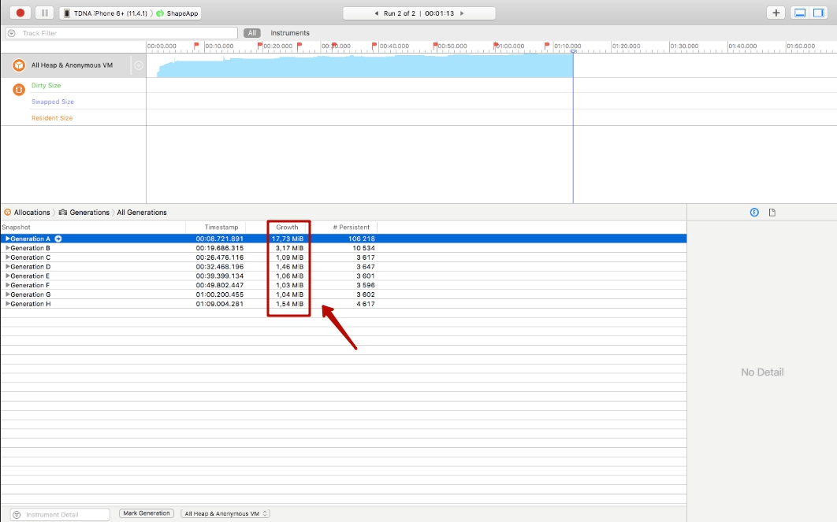
Тестирование потребления памяти. Распределение памяти

Slide 34
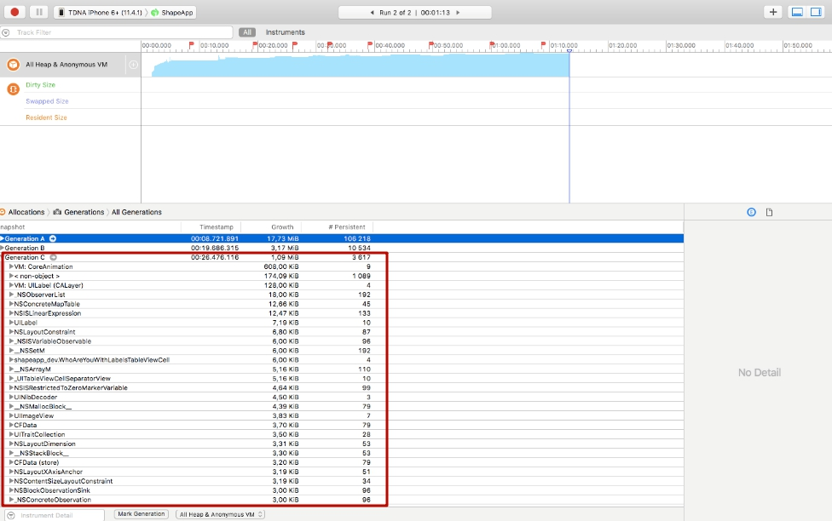
Тестирование потребления памяти. Распределение памяти

Slide 35
Тестирование потребления памяти. Распределение памяти
Применение: • когда появляются предупреждения о нехватке памяти

Slide 36
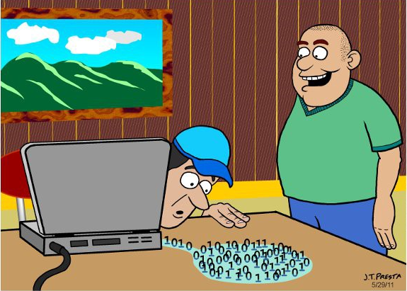
Тестирование потребления памяти. Утечки памяти

Slide 37
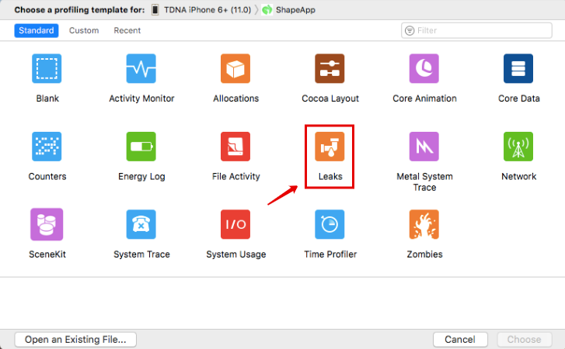
Тестирование потребления памяти. Утечки памяти

Slide 38
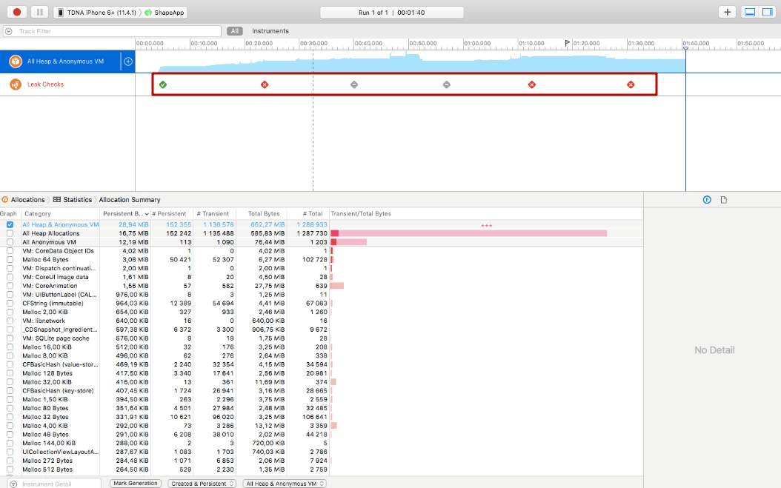
Тестирование потребления памяти. Утечки памяти

Slide 39
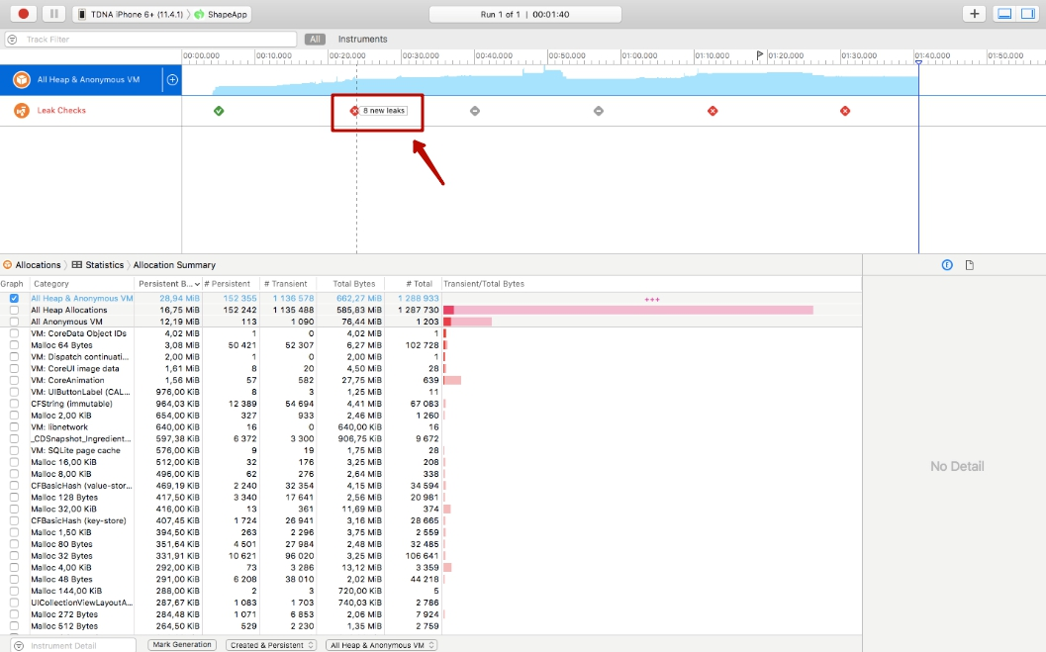
Тестирование потребления памяти. Утечки памяти

Slide 40
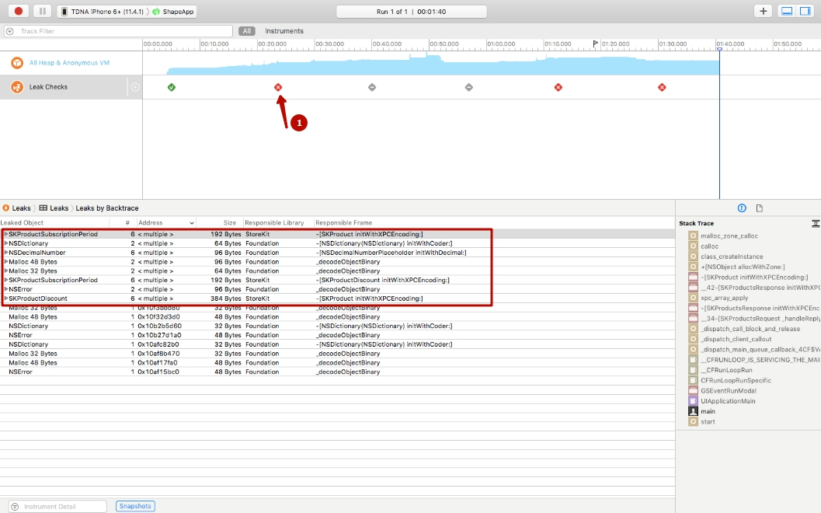
Тестирование потребления памяти. Утечки памяти

Slide 41
Тестирование потребления памяти. Утечки памяти
Применение: • когда появляются предупреждения о нехватке памяти

Slide 42
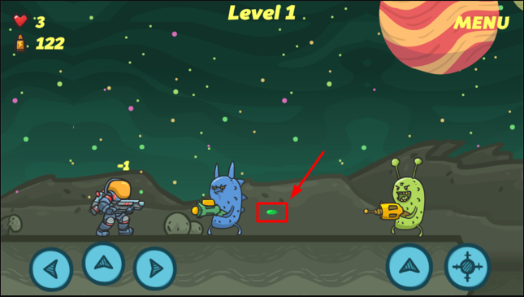
Тестирование потребления памяти. Утечки памяти

Slide 43
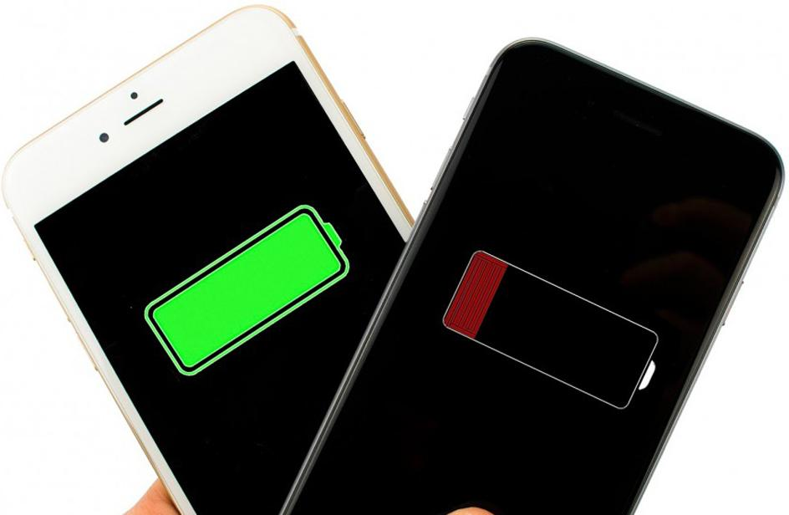
Тестирование потребления батареи

Slide 44

Основные потребители батареи:
модуль GPS
сети
Push уведомления
подсветка экрана
работа CPU
Notes:
сократить текст

Slide 45
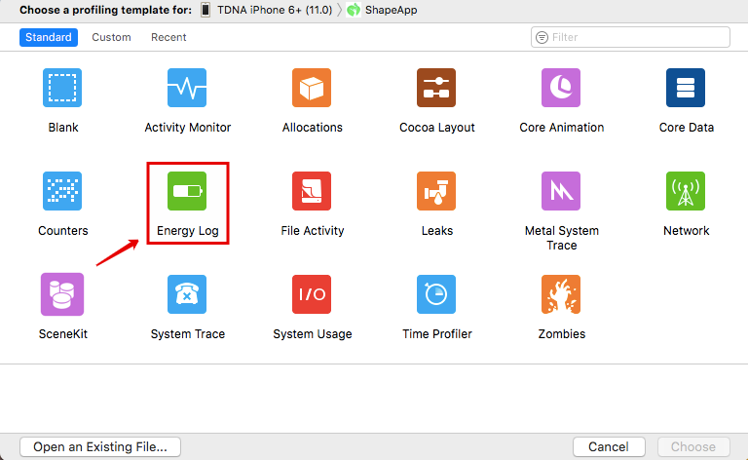
Тестирование потребления батареи

Slide 46
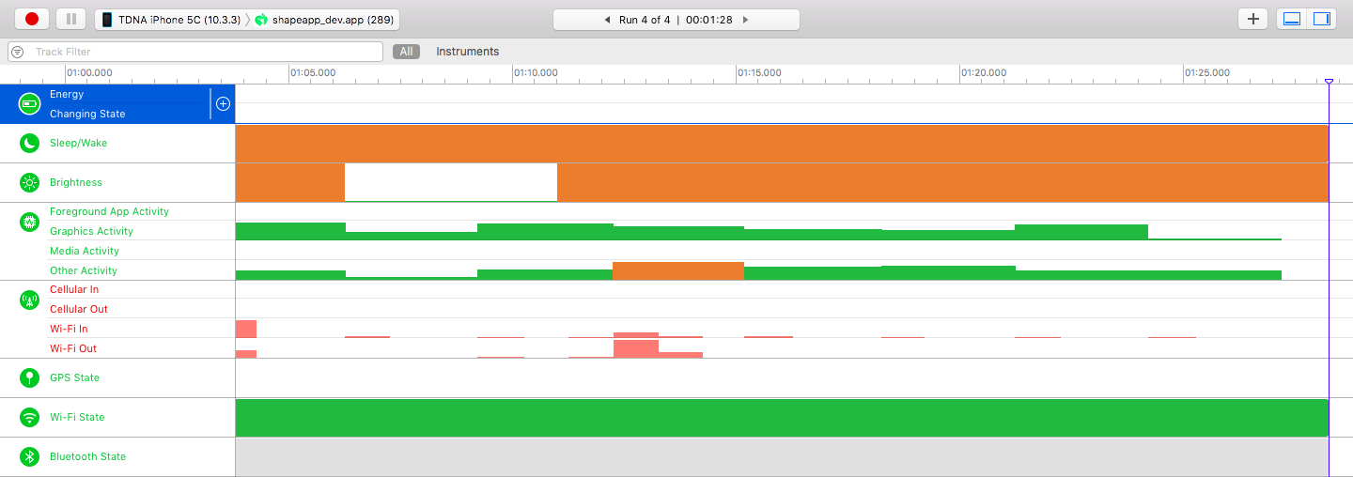
Тестирование потребления батареи

Slide 47
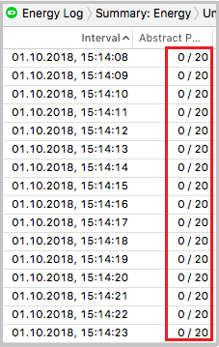
Тестирование потребления батареи

Slide 48
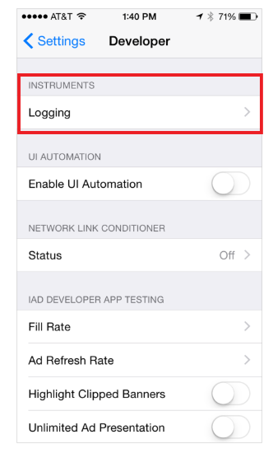
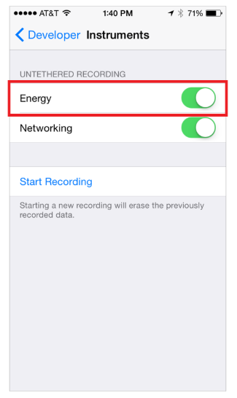
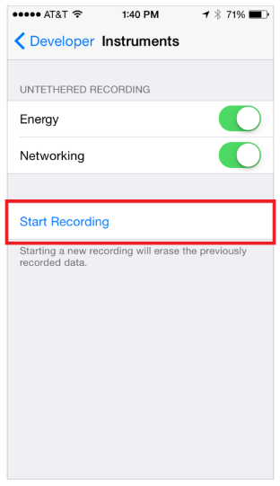
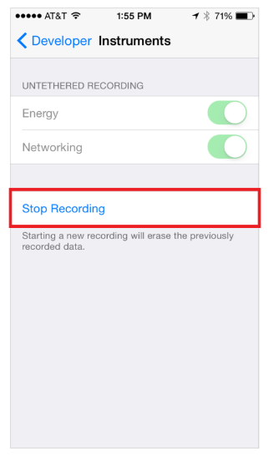
Тестирование потребления батареи
1. Настройки > Меню разработчика> Логирование
2. Разрешить запись потребления батареи
3. Включить запись и начать использовать приложение
4. Остановить запись

Slide 49
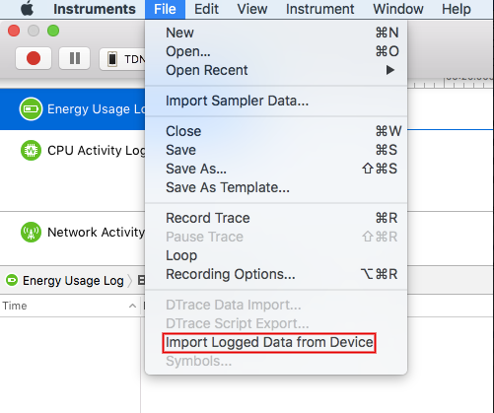
Тестирование потребления батареи
5. Запустить Инструменты и создать новый шаблон Energy Log
6. Выбрать Файл > Импорт данных с устройства. Выбранные данные будут импортированы и отображены

Slide 50
Тестирование потребления батареи
Применение: • приложение интенсивно использует Wi-Fi, Bluetooth, GPS, графику либо звук

Slide 51
Выводы:
Notes:
Объединить выводы и контакты

Slide 52
Выводы:
• время на составление тест-кейсов
Notes:
Объединить выводы и контакты

Slide 53
Выводы:
• время на составление тест-кейсов
• требуются реальные девайсы
Notes:
Объединить выводы и контакты

Slide 54
Выводы:
• время на составление тест-кейсов
• требуются реальные девайсы
• работа в паре с разработчиками
Notes:
Объединить выводы и контакты

Slide 55



Выводы:
• время на составление тест-кейсов
• требуются реальные девайсы
• работа в паре с разработчиками
vitaly_pedash
vitalypedash@gmail.com

